Slide 1
Gesprächsrunde: Männerwelten in der Wissenschaft | Wissenschaft als Männerwelt?
Männerdominierte Fächer & Institutionen (online)
Kerstin Schmitt, FEMPOWER Mitarbeiter*in @ HS Merseburg| 2. Oktober 2020

Slide 2
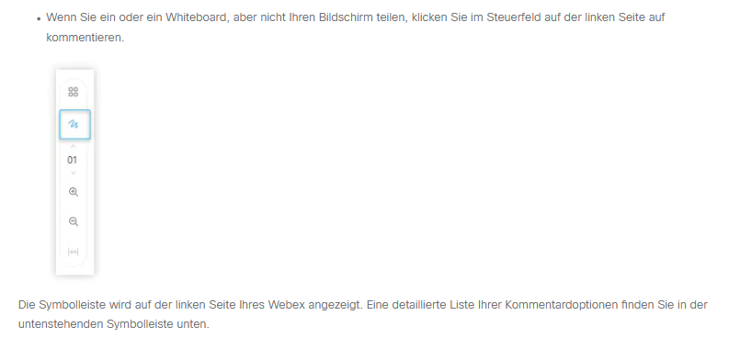
Kommentarfunktion bei Webex:
wie kommentiere ich das Whiteboard?

Slide 3
Ablauf der Gesprächsrunde
Begrüßung
Umfrage
Input zu Männlichkeit(en)
Brainstorming: Wo begegnet uns männliche Dominanz?
Break Out Sessions: „Wir finden die Top3 Antworten“
Präsentation der Ergebnisse
Frage- und Abschlussrunde

Slide 4
Kommunikation?
Wortmeldung (bitte in Chat WM tippen)
Wenn möglich verbal mitdiskutieren, gerne Ergänzungen im Chat
Vernetzung untereinander stärken!
Technische Fragen?
Bitte direkt an Juliane per Chat

Slide 5
Wer bin ich?
Und wer sind sie?

Slide 6
Input: Männlichkeit(en)
Gibt es überhaupt
Männerwelten?

Slide 7
Horst Seehofer zur Besetzung der Staatssekretäre im Bundesministerium des Innern, für Bau und Heimat:
"Ich bin froh, dass es so schnell gelingen konnte Top-Leute für die großen Herausforderungen, die vor uns liegen, zu gewinnen. […] Die Führungsmannschaft des BMI ist jetzt komplett. Jetzt werden wir mit großem Schwung loslegen!"
URL:https://www.bmi.bund.de/SharedDocs/pressemitteilungen/DE/2018/03/neue-staatssekretaere.html

Slide 8
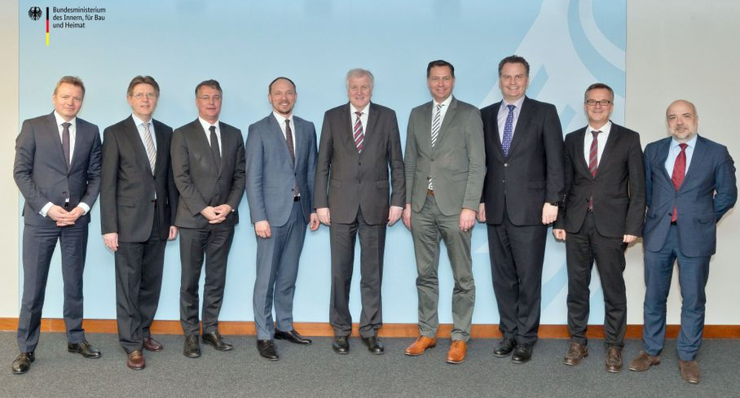
Besetzung der Staatssekretäre im Bundesministerium des Innern, für Bau und Heimat

Slide 9
Gender Bias oder geschlechtsbezogener Verzerrungseffekt (von englisch gender „soziales Geschlecht“, und bias „Ausrichtung, Voreingenommenheit, Tendenz, Vorurteil“) bezeichnet in der wissenschaftlichen Forschung eine Verzerrung der Wirklichkeit durch Formulierungen, gedankliche Annahmen oder statistische Fehler, die zu falschen Darstellungen der tatsächlichen geschlechtsspezifischen Verhältnisse führt.^{[1]}
Wikipedia, URL: https://de.wikipedia.org/wiki/Gender_Bias#cite_note-PMID26826068-1

Slide 10
Männlichkeit(en) nach Raewyn Connell
Hegemoniale Männlichkeit
Unterordnung
Komplizenschaft
Marginalisierung

Slide 11
Patriarchale Dividende
Connells Grundgedanke ist, dass alle Männer, auch diejenigen, die untergeordnete oder komplizenhafte Männlichkeiten leben, von der so genannten „patriarchalen Dividende“ profitieren. Am meisten aber profitiert der Typus der hegemonialen Männer, nur er ist ungebrochen in dieses System eingepasst und steht an seiner Spitze.
Vgl. Connell, R. W.: Der gemachte Mann. Konstruktionen und Krisen von Männlichkeit. Opladen 1999, S. 98

Slide 12
Thesen:
(1) Männerwelten zielen darauf ab, Frauen und alle weiteren Geschlechter (auch Männer) die nicht der hegemonialen Männlichkeit entsprechen auszuschließen.
(2) Dabei tarnen sich Männerwelten als rational, kompetent, objektiv und naturgegeben. Und tun so „als ob“.

Slide 13
Kommentarfunktion bei Webex:
wie kommentiere ich das Whiteboard?

Slide 14
Technische Hinweise zu Break Out Sessions
Automatisch zugeteilt
Oben rechts: Hilfe anfordern (Signal an Juliane)
Nach abgelaufener Zeit endet die Session
Per Direktnachricht Fragen an Kerstin oder Juliane stellen möglich
Zu lösende Frage entspricht dem Break Out Session-Name

Slide 15
Aufgabe: Findet die Top3 Antworten!
Was sind die Top3 Antworten auf eure Gruppen-Frage?
Präsentation der Top 3 Antworten:
Kurze Schlagworte für Whiteboard verfassen
Eine Person führt Antworten kurz aus

Slide 16
Aufgabe: Findet die Top3 Antworten!
Gruppe 1: Welche spezifischen Chancen und Handlungsoptionen in Bezug auf SDG sehen Sie in männlich-dominierten Fächern oder Forschungszweigen? (z.B. MINT Bereich)
Gruppe 2: Welche spezifischen Herausforderungen in Bezug auf SDG sehen Sie in männlich-dominiertenFächern oder Forschungszweigen? (z.B. MINT Bereich)

Slide 17
Aufgabe: Findet die Top3 Antworten!
Gruppe 3: Welche spezifischen Chancen und Handlungsoptionen in Bezug auf SDG sehen Sie in männlich-dominierten Einrichtungen?
(Team und/oder Leitung)
Gruppe 4: Welche spezifischen Herausforderungen in Bezug auf SDG sehen Sie in männlich-dominierten Einrichtungen (Team und/oder Leitung)

Slide 18
Aufgabe: Findet die Top3 Antworten!
Gruppe 5: Welche Chancen bieten sich, Männer in den Kampf gegen SDG miteinzubeziehen und was wären mögl. Wege?

Slide 19
Präsentation:
TOP 3 Antworten auf Whiteboard schreiben
kurz erläutern/ erklären!

Slide 20
Offene Frage- und Austauschrunde:
Welche Chancen und Herausforderung gibt es bezogen auf männliche Dominanz in der Wissenschaft?

Slide 21
Einladung zur Ringvorlesung
www.hs-merseburg.de/fempower
Facebook:
https://www.facebook.com/events/1752799618229034/

Slide 22
Interesse an mehr Infos zu FEMPOWER?
Meldet euch für die Mailingliste: FEMPOWERING
Website:
www.hs-merseburg.de/fempower

Slide 23
Danke für die Diskussion und die Aufmerksamkeit!
Ansprechpartner*in:
Kerstin Schmitt
fempower@hs-merseburg.de

